Slide 1
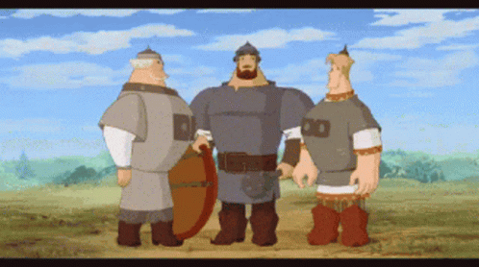
Русские богатыри –герои земли русской
Выполнил: Руденко Ярослав

Slide 2
Цель проекта: собрать информацию о богатырях их героических поступках. Обобщить данные. Продукт- презентация. Данный материал может быть использован на уроках занятиях внеурочной деятельности факультативах, где учащихся глубоко занимаются изучением Отечественной истории.

Slide 3
актуальность
Актуальность изучения данной темы определяется, прежде всего, тем, что русские богатыри являются примером мужества и доблести, эталоном патриотизма. Многие граждане России (особенно мальчишки) хотели бы походить на этот образ. А действительно ли были такие люди на Руси и в своем реальном образе совмещали эти качества? Я думаю, в связи с политической ситуацией в России и в мире, необходимо вспомнить героев далекого прошлого – русских богатырей, которые совершали подвиги ради своей земли. И они не были совершенно мифическими персонажами, что я и хочу выяснить.

Slide 4
гипотеза
Богатырями называют людей, которые защищали родину. Богатыри жили в древней Руси. А сейчас они пример подражания.

Slide 5
Богатырь толкование слова
Герой русского былинного эпоса, воин, отличающийся необычайной силой, мужественный, храбрый и справедливый защитник русской земли от врагов. Слово богатырь заимствовано из тюркских языков, в которых оно имело значение ‘храбрый воин’. В переносном смысле слово богатырь употребляется для положительной характеристики сильного и смелого мужчины, высокого роста, крепкого телосложения. Богатырём могут назвать воина, спортсмена, циркового силача или сказать, что у кого-либо из них богатырская сила. Прилагательное богатырский в значении ‘могучий, сильный’ чаще употребляется в шутливых контекстах: богатырский храп, сон, аппетит, шаг, размер и т.п.

Slide 6
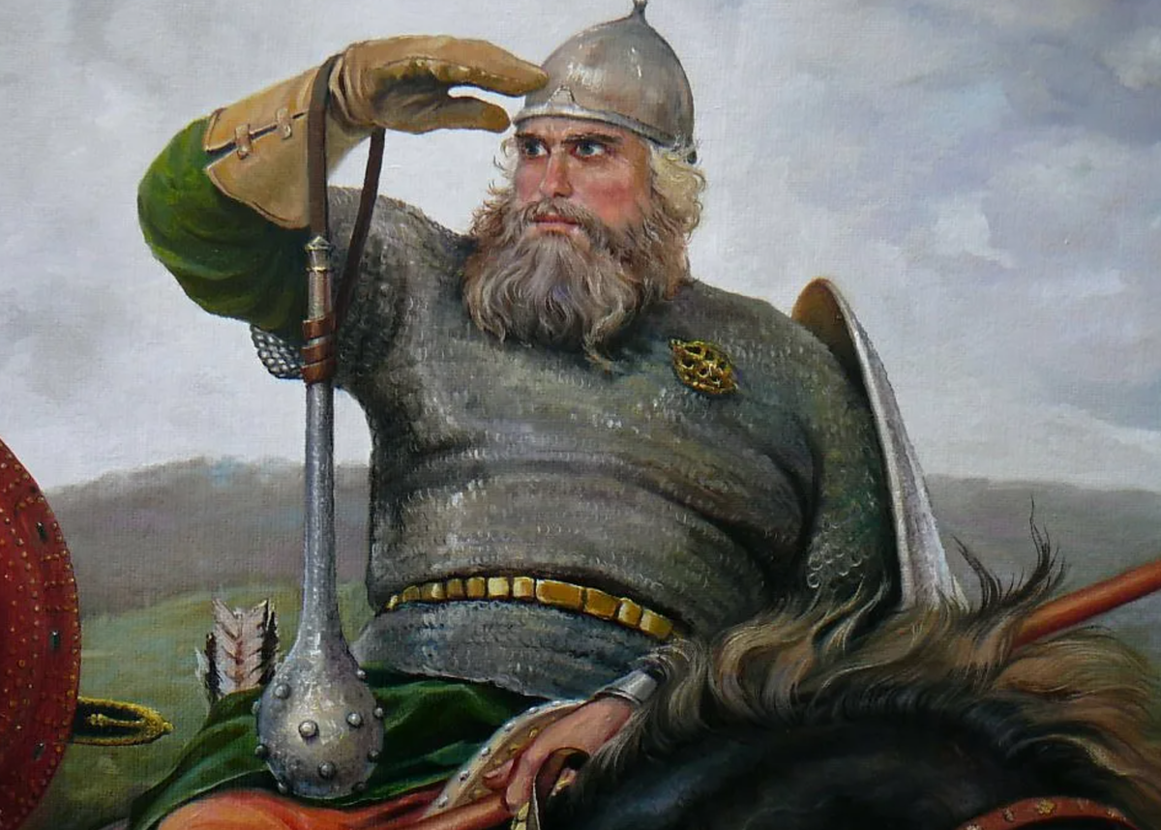
Илья Муромец
наиболее значимый богатырь в русских былинах. Старый казак, атаман богатырской заставы. На его счету множество богатырских подвигов. Несет на себе века русской истории, помимо физической силы пользуется и «русской смекалкой».

Slide 7
Добрыня Никитич
прославленный русский богатырь, персонаж народных эпических песен. Он храбро сражается с врагами Русской земли, племенами кочевников и фантастическими чудовищами. Добрыня - высокий и статный мужчина с густой бородой. Герой носит узорчатый кафтан, сафьяновые сапоги и серебристые доспехи. Он наделён не только внушительной силой, но и разными талантами: душевно поёт и играет на гуслях, искусен в настольных играх и стрельбе из лука. Добрыня Никитич умён и сдержан, поэтому ему доверяют дипломатические миссии.

Slide 8
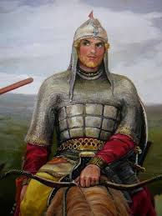
Алёша Попович
популярный герой славянского эпоса. Входит в легендарную тройку русских богатырей. Изображается красивым и стройным темноглазым молодцем. Молодой витязь отважен и ловок, остроумен и расчётлив. В бою он чаще всего одерживает победу не грубой силой, а хитростью и смекалкой. Алёша Попович не раз спасает Киев от нашествия вражеской рати. Он в одиночку расправляется с бесчестным и злым Тугарином Змеевичем, заслужив расположение великого князя.

Slide 9
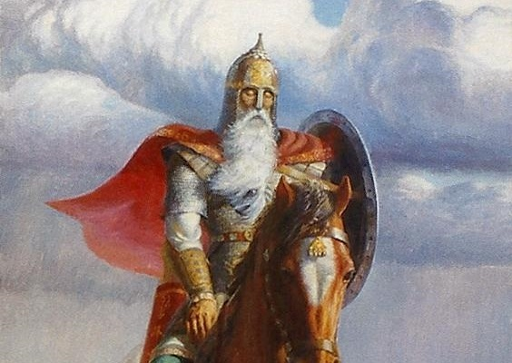
Святогор
Святогор - знаменитый герой восточнославянских мифов и русских былин. Он изображается величавым богатырём-воином, который разъезжает на коне по Святым горам. Это место находится на границе земной Яви и потусторонней темной обители Нави. Святогор - грозный великан, наделённый невероятными способностями. Богатырь легко перевернёт гору или выдернет огромный дуб, но не может найти применение своей сверхъестественной силе в мире людей. В былинных сюжетах он заводит дружбу с Ильёй Муромцем и нарекает его своим меньшим братом.

Slide 10
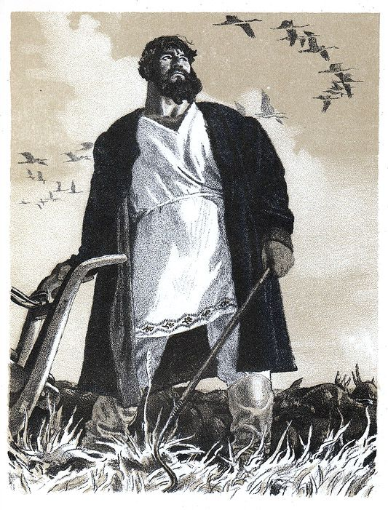
Микула Селянинович
Микула Селянинович - богатырь-пахарь, прославленный в русском фольклоре. Персонаж изображается красивым и статным мужчиной в дорогом наряде. Обладая фантастической силой, он предпочитает не воевать, а заниматься любимым делом - возделывать землю и растить урожай. Хлебопашец Микула наделён трудолюбием, добротой, умом и щедростью. Он входит в тройку "старших" былинных богатырей вместе с князем Вольгой Святославовичем и силачом Святогором. Герой занимает в славянском эпосе особое положение - его любит и благословляет сама Мать Сыра Земля.

Slide 11
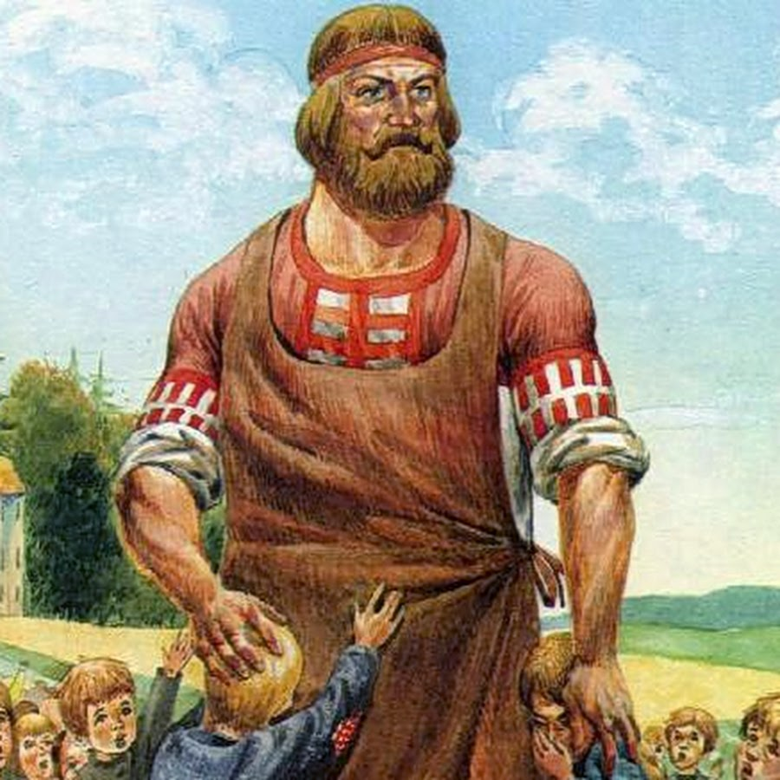
Никита Кожемяка
Никита Кожемяка - могучий богатырь, воспетый в восточнославянском фольклоре. Он живёт в Киеве и трудится в Кожевенной слободе - обрабатывает бычьи шкуры. Персонаж славится невиданной силой: ему ничего не стоит одновременно разорвать двенадцать воловьих кож. Вооружившись железной палицей, богатырь побеждает гигантского десятиглавого змея, который губил народ и похищал юных красавиц. Никита убивает чудовище и скромно возвращается в родную слободку, отказавшись от богатых наград и почестей.

Slide 12
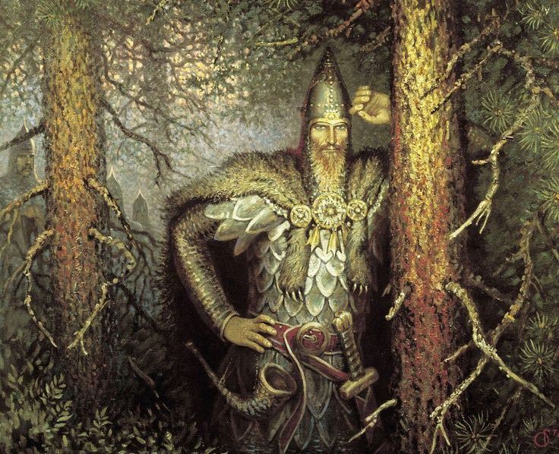
Вольга Святославич
Вольга Святославич - знаменитый персонаж русских былин, входящий в тройку "старших богатырей". Герой рождён от союза лютого змея и прекрасной княгини. Он наделён внушительной силой, мудростью и сверхъестественными способностями. Вольга быстро растет и развивается, владеет языком зверей, легко принимает облик разных животных, птиц и насекомых. Это персонаж может превращать и других людей, если того требуют обстоятельства. Легендарный князь прибегает к колдовским умениям, чтобы помочь своим товарищам и защитить родные земли от вражеских набегов.

Slide 13
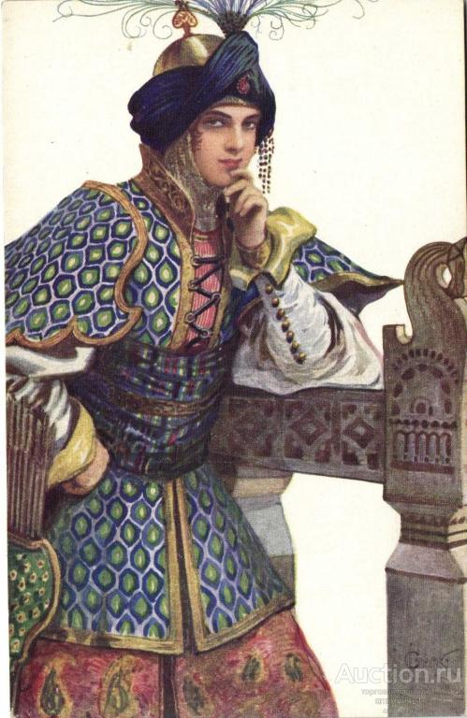
Ставр Годинович
Ставр Годинович - персонаж знаменитой русской былины, молодой богатырь боярского рода. Он живёт в Чернигове вместе со своей супругой Василисой Микулишной. Герой приезжает в Киев на почётный пир, устроенный князем Владимиром. Во время застолья Ставр восхваляет ум своей жены и произносит неосторожные слова, оскорбляя князя и его придворных. Его тут же сажают в темницу, а Василисе приходится выручать мужа. Она является в Киев, переодетая в мужской костюм. Мастерски играя роль грозного посла, женщина вынуждает князя освободить Ставра Годиновича.

Slide 14
Заключение
В течении работы я выяснил, кто такие богатыри, собрал информацию о богатырях, оформил презентацию, которую могут использовать ученики 4 класса при подкодовке к урокам.

Slide 15
Источники информации
https://lingvostranovedcheskiy.academic.ru/50/%D0%91%D0%9E%D0%93%D0%90%D0%A2%D0%AB%D0%A0%D0%AC
https://nukadeti.ru/personazhy/russkie-bogatyri
https://ru.ruwiki.ru/wiki/%D0%91%D0%BE%D0%B3%D0%B0%D1%82%D1%8B%D1%80%D0%B8

